Slide 1
112-2情緒與壓力管理 [課程說明]及[作業說明]及[分組名單]
心理健康與諮商輔導組
鄭淑惠

Slide 2

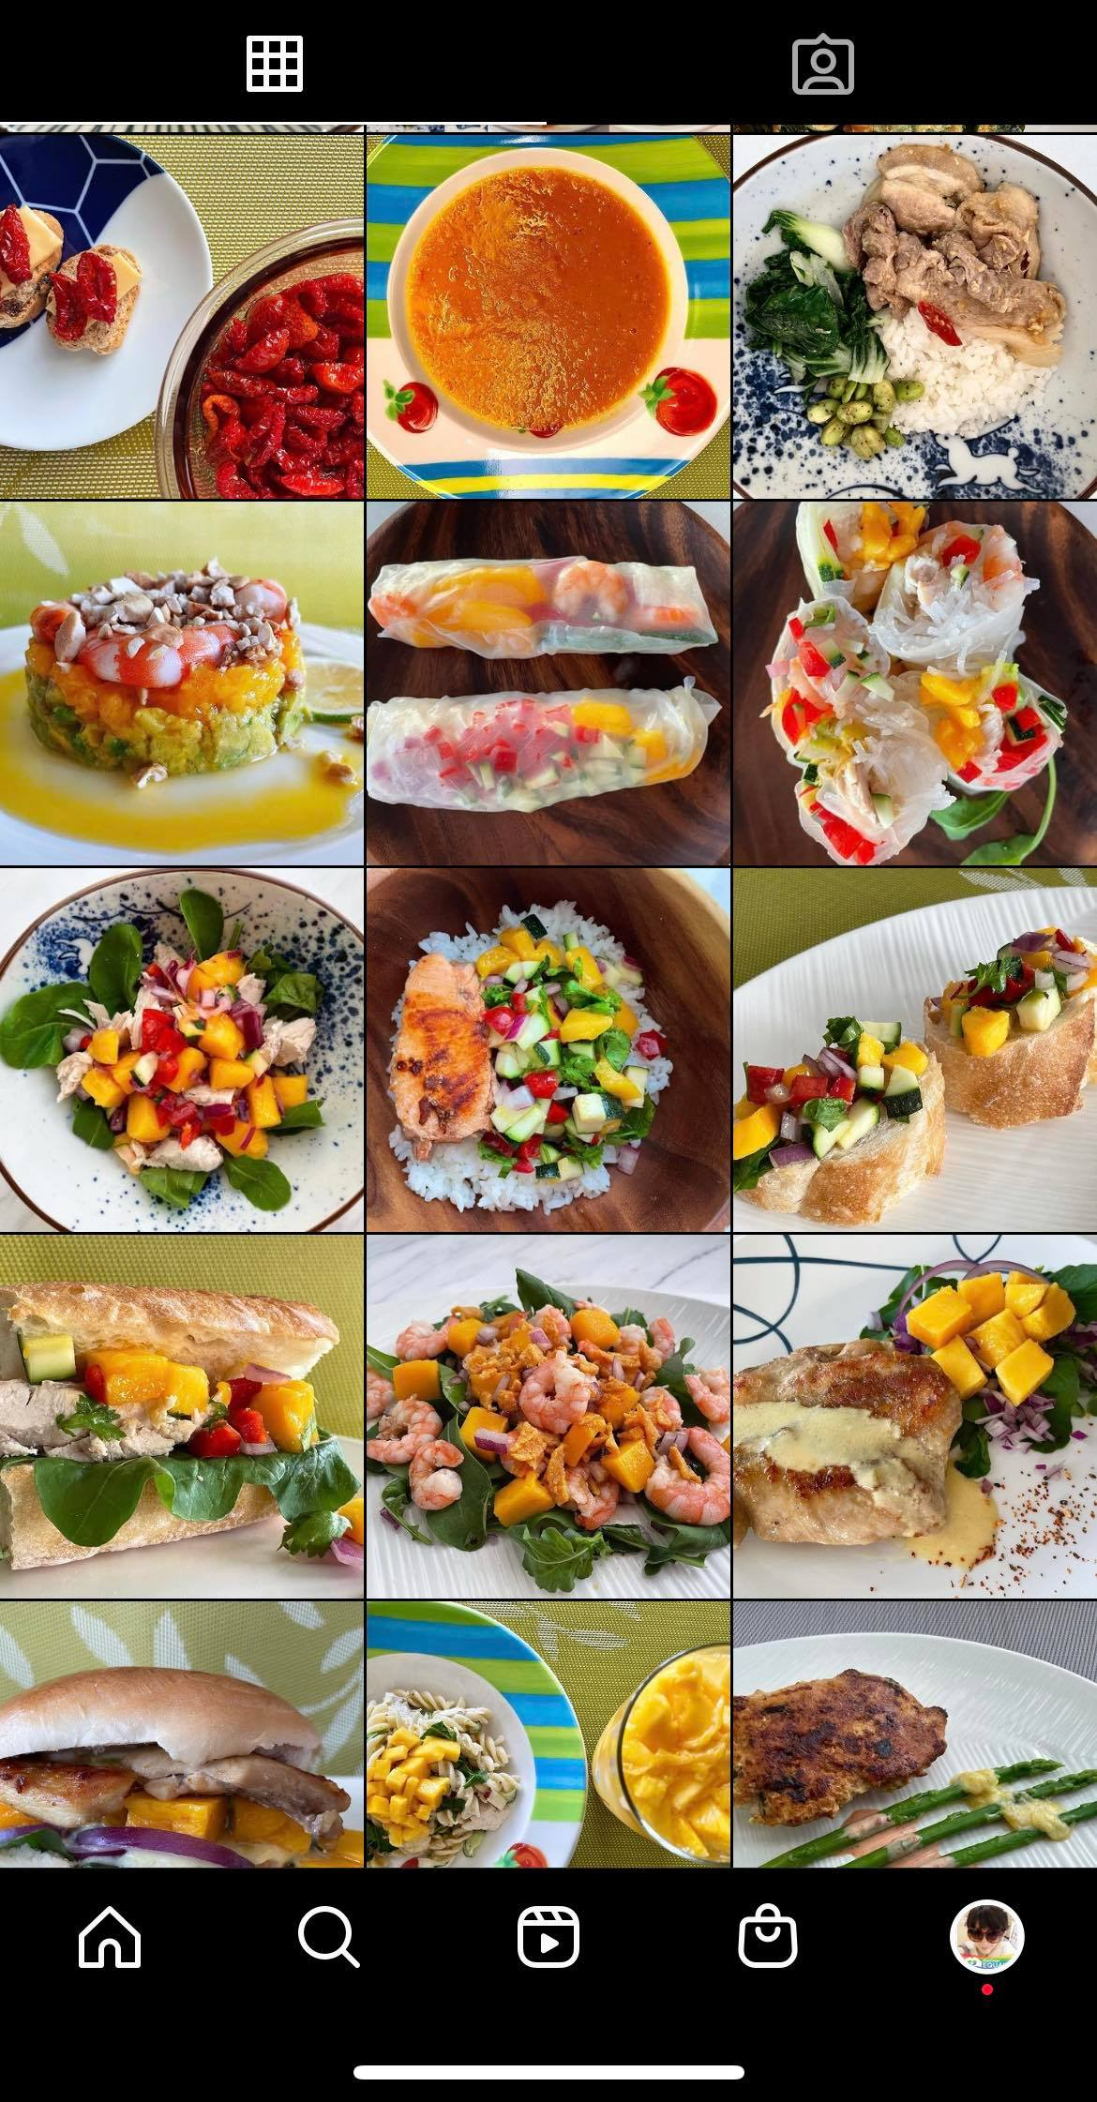
現任:成功大學心理健康與諮商輔導組助理教授
資歷：
成功大學醫學院附設醫院精神部社會工作師
台南市衛生局自殺防治志工督導
台南勵馨基金會兼任治療師
台南市癲癇之友協會理事長
心理治療的訓練:
呂旭立基金會Satir治療模式合格治療師
呂旭立基金會暨太平洋薩提爾訓練機構薩提爾系統轉化治療模式合格督導
認證音叉音療師
入圍第31屆金鼎獎
西餐丙級廚師執照

Slide 3

同學的課程期待
思考題1:面對你的情緒，過往你如何因應?
思考題2:面對渴望，你常抱情緒處理?或找方法邁進?
調節步驟4改善行動:
做甚麼可以讓你的害怕少一點?
你擔心的事90%不會發生!繼續害怕代價高!
考試就GG!
探索步驟1
這些感受在告訴你甚麼?隱藏的渴望是甚麼?
目前在意的情緒困擾為在考試即將來領前都會覺得格外壓力，害怕努力后與結果不成正比，甚至還會出現失眠的問題；從而導致心情不好，煩躁的問題出現。(生科院同學)
調節步驟3
在此事你已有的資源/優勢:
你是會努力的，有行動力的。
探索步驟2
探索這”害怕的感受”的想法是如何建立起來的:
這念頭從何學來的?為何堅信不移?
調節步驟1
接觸與覺察感受:
這壓力的感受是焦慮或害怕?
調節步驟2
承認與接受此感受的存在:
別花力氣評斷與否認自己的感受

Slide 4
這課程你可以得到
覺察自己
調節情緒
科學做佐證
透過他山之石
擴充自己的方法

Slide 5

課程主題/目標=這學期你可帶走的能力 (前提:你要投入)
你是情緒的主人?
或情緒是你的主人?
呼吸/覺察
選擇/調適力
情緒經驗報告
我的情緒sop
30天新習慣練習
回應
壓力的生理反應
大腦的情緒反應
認知扭曲
內在冰山
大學校園情緒探索報告
自我價值
反應
情緒辨識/壓力

Slide 6

生氣其實在說
”渴望/想要”
情緒是人際互動的重要媒介，
確實不是每個情緒都讓人悅納，
但情緒正在幫你透漏訊息

Slide 7
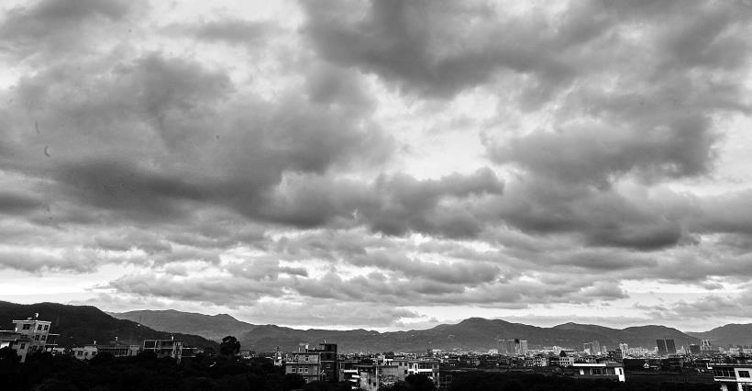
當無常已成平常
課程主題之一
危機處理/憂鬱症
心理韌性

Slide 8
課程設計
[教室]-知識
概念
[為自己的問題找答案]-
行動
1.
[讓自己更好]–行動
30天新習慣練習
[教室]-練習
校園情緒探索報告
同學小組交流
技巧練習:呼吸/放鬆/專注
他山之石(主題回饋)
個人情緒經驗報告
同學課堂分享

Slide 9
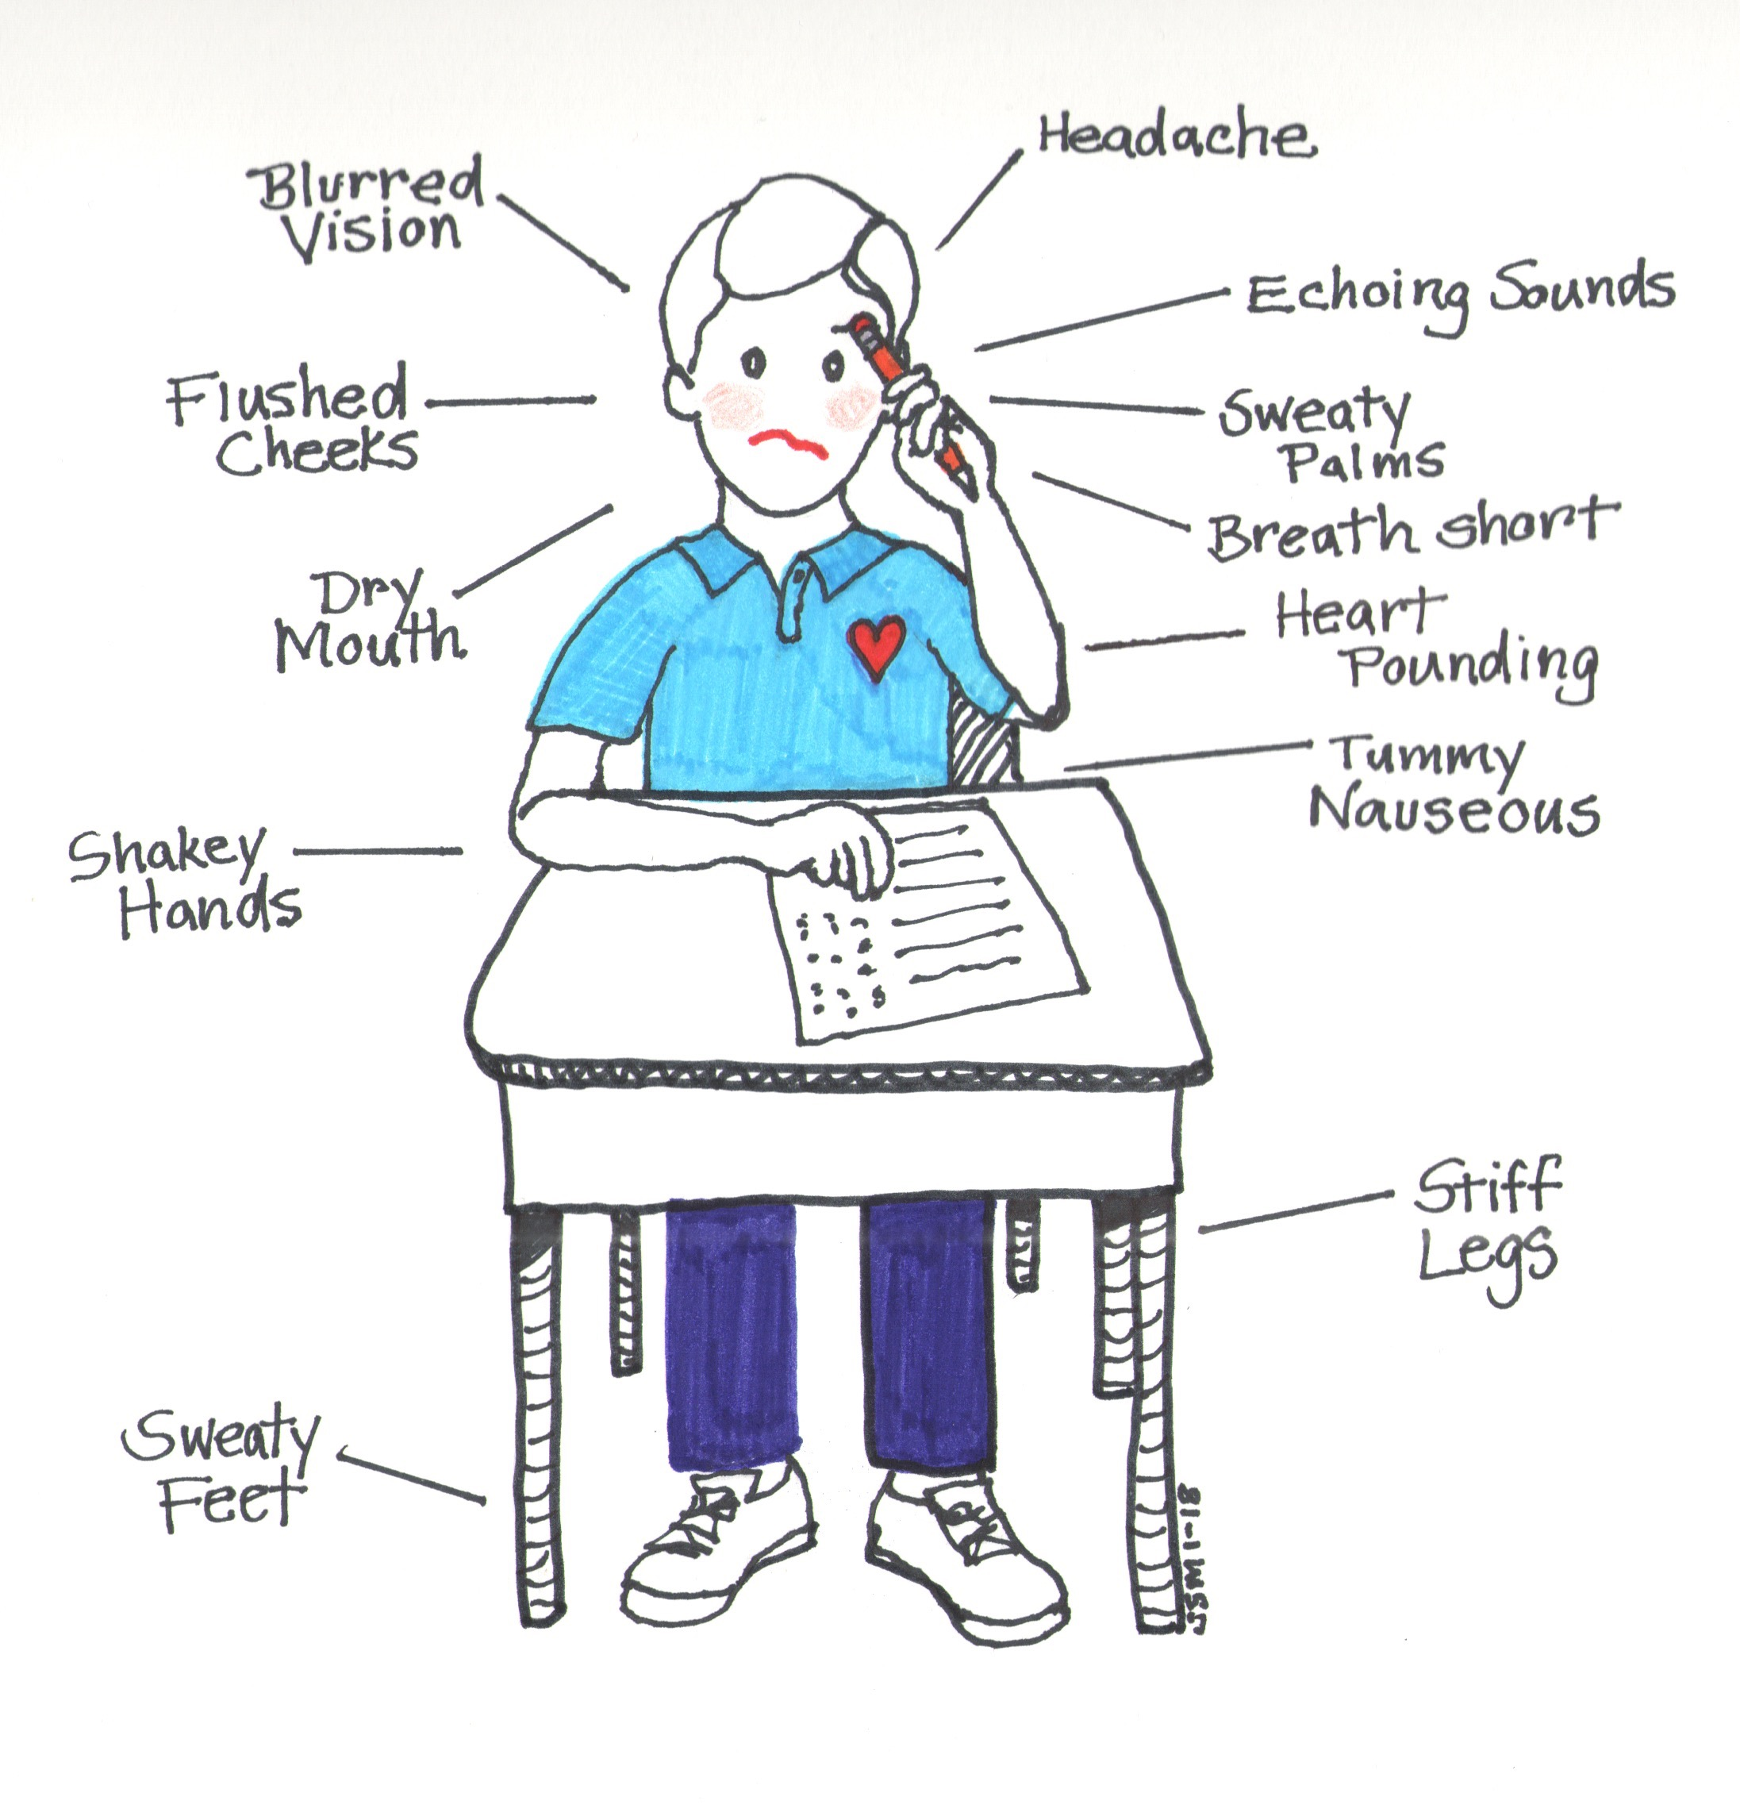
他山之石-演講
3/25
【因應】演講題目:壓力與生理
講者:吳淑眞臨床心理師

Slide 10
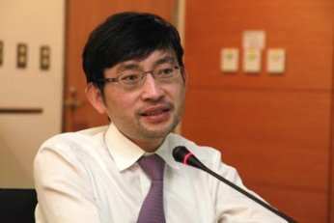
他山之石-演講
4/1
【講解】
演講題目:睡太少的大腦會??
楊延光醫師(成大醫院精神科醫師及特聘教授)
須寫課前提問，回應需求
須寫課堂主題回饋(5%)

Slide 11

他山之石-演講
4/22
【因應】壓力的因應方法─專注的力量
演講題目:用禪繞畫安定自己
陳盈如(Certified Zentangle@ Teacher)
須寫課堂主題回饋(5%)

Slide 12
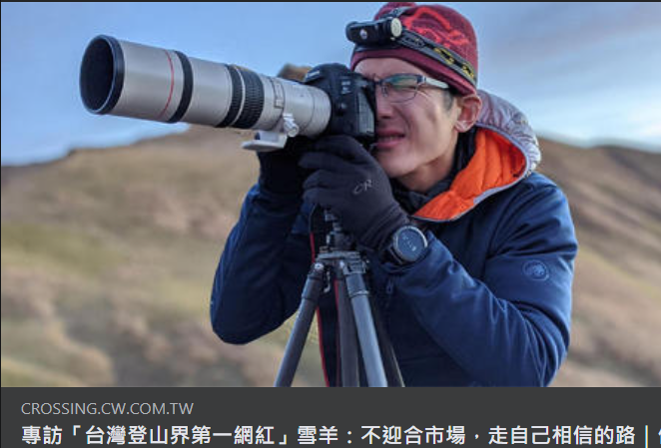
他山之石-演講
4/29
【因應】壓力的因應方法─心理韌性
演講題目:自己在崎嶇的山嶺上，與自己談心
雪羊(山岳攝影師，專業高山嚮導，紀錄片《赤心巔峰》編劇)
臉書粉絲專頁「雪羊視界 Vision of a Snow ram」
須寫課堂主題回饋(5%)

Slide 13

他山之石-演講
5/13
【因應】演講題目:完美主義與拖延教我的功課
講者:鍾民鈞前成大不分系學會會長
須寫課堂主題回饋(5%)

Slide 14
作業說明

Slide 15
成績計算
比重 | 主題 | 內容
2% | 課堂參與及投入
12% | [個人課堂上] 課堂放鬆練習回饋 | 練習回饋及課程心得或提問，當日課堂內完成moodle線上繳交，共計4次，逾期不受理不給分。
20% | [個人課堂上] 課堂主題回饋 | 對主題的回饋或提問，當日課堂內完成moodle線上繳交，共計4次，逾期不受理不給分。
15% | [個人] 30天『新習慣練習』 | 作業格式課堂說明及moodle公告，繳交期限為5/23，上傳到moodle，逾期不受理不給分。
18% | [個人] 情緒經驗報告 | 作業格式課堂說明及moodle公告，繳交期限為5/27，上傳到moodle，逾期不受理不給分。
10% | [個人] 課程期末回饋 | 線上填寫課程回饋 ，期限6/12繳交，逾期不受理不給分。
23% | [小組] 同學怎麼了?-- 大學校園情緒主題探索報告 | (1)作業方向: a.針對大學生常見情緒困擾的相關議題，b.做5個學生訪談，對困擾原因的分析，並提出因應對策。 (2)6人/組 (3)請各小組於4/10前在moodle上貼上情緒主題，老師主要協調各組主題避免過於重複 (4)請將發想+主題+訪談題目+訪談結果與分析+原因探究+因應對策+常見因應的失敗原因，整理成ppt檔上傳至moodle，並期末口頭報告。上傳截止6/3，報告時間：10min/組，含成員介紹、調查報告、對全班1題提問、他組回應。 (5)分數:各組互評(5%)、組內互評(10%)、老師給分(10%)
加分題 |  | 5/20 30天『新習慣』練習分享 (開放8位同學報名，分享者加3分)

Slide 16
[小組]同學怎麼了?大學校園情緒探索報告(23%)
(1)作業方向: a.針對大學生常見情緒困擾的相關議題，b.做5個學生訪談(盡量面對面，讓自己更多聆聽與好奇)，對困擾原因的分析，並提出因應對策。
(2)6人/組
(3)請將發想+主題+訪談題目+訪談結果與分析+原因探究+因應對策+常見因應的失敗原因，整理成ppt檔上傳至moodle，並期末口頭報告。上傳截止6/3，報告時間：10min/組，含成員介紹、調查報告、對全班1題提問、他組回應。
(4) 分數:各組互評(5%)、組內互評(10%)、老師給分(10%)
口頭報告進行：10min/組，含成員介紹、訪談分析報告、對全班1題提問、下一組要對上一組回應及提問。

Slide 17
報告架構說明
架構說明
訪談結果分析部分的架構:基本資料表，分析結果與討論
發想及主題背景說明
此主題的需要性
訪談題目列出
[訪談結果分析]
原因探究
建議因應對策
常見因應的失敗原因
編號 | 學系 | 性別 | 受訪者年級 | 備註
A | 中文系 | 男 | 二
B | 心理系 | 女 | 四
C | 企管系 | 女 | 三
D | 電機系 | 男 | 五
E | 數學系 | 女 | 一
[從訪談內容抓出各受訪者的共同訊息，然後(1)下這脈絡的標題，並(2)列出受訪者訪談內容的段落及註明此段的受訪者代號。]
標題:如:對分手處理過程感到遺憾、難過、自責與愧疚
「是有一陣子不舒服啦，覺得怎麼這樣處理，但當時不知道如何因應，也許我太不成熟了。」(A)
「覺得這事就是難過，因為這也到底是自己認真談過的感情，雖然不知究竟他如何想這件事，只是分手時我表現得很糟糕，但是總是覺得遺憾(語氣沉重)。」(C)

Slide 18
小組名單

Slide 19
[個人] 30天練習新習慣(分數比重15%)

Slide 20
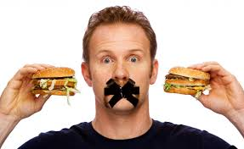

Slide 21
[變胖的30天]
導演Morgan Spurlock連續30天，一天三餐只吃McDonald的何食物和飲料，菜單上的每一道食物至少要吃一遍，且運動量必須控制在不超過美國人­平均每日2500步之內。
拍攝之初，Morgan Spurlock委託三名醫師（心臟、腸胃、營養），為他的身體健康狀況背書。
30天後，Morgan Spurlock體重增加30磅、高血壓，膽固醇上升了65個百分點、肝臟呈現中毒­反應、胸口鬱痛，性能力下降。

Slide 22

[嘗試新事物的30天]
任職於 Google 的 Matt Cutts
習慣一:30天每天拍攝一張照片。記下每一天在何處、做哪些事。
習慣二:從電腦桌前的宅宅，每天騎腳踏車去上班，因此也完成非洲最高峰－乞力馬扎羅山的登山活動
Matt Cutts 心得：小而容易持續的事，才容易發生改變，自信心增強

Slide 23
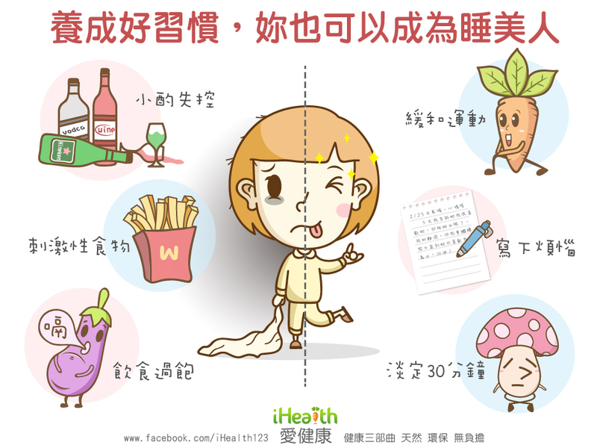
30天! 你要變出怎樣的自己?

Slide 24
[個人]作業：30天練習新習慣
選定：新習慣(你一直想建立卻未建立的習慣)
時間：30天
紀錄：改變前、練習中、改變後，要紀錄不同時期。
每天的紀錄呈現：整理成PPT或PDF，可用影像(照相、攝影皆可)、文字、要包括日期。
檔名:112下情緒+新習慣+學生名字+習慣主題。舉例:112下情緒新習慣鄭淑惠核心肌群
紀錄內容:選定的新習慣、選定的原因、期待為自己帶來怎樣的不同、如何執行、執行紀錄、改變前的期待、過程的點滴(掙扎的、猶豫的、想罵老師的)、維持下去的關鍵點、半途而廢的原因、想偷懶時會如何處理、驗收成果。
繳交期限為5/23，上傳到moodle，逾期不受理不給分。

Slide 25
30天練習新習慣-分享者名單
分享名單:
分享日:5/20
開放 8 位報名分享，分享者加3分
報告時間：8mins/人
報名表單放在moodle

Slide 26
[個人] 課堂練習回饋(分數比重12%)
1.教室內當日完成
2.練習回饋及課程心得與提問
3.共計4次。
4.逾期不受理不給分。

Slide 27
[個人] 課堂主題回饋(分數比重20%)
1.教室內當日完成
2.對演講主題的回饋及提問
3.共計4次。
4. 逾期不受理不給分。

Slide 28
[個人] 情緒經驗報告(分數比重18%)
繳交期限為5/27，請填在google表單(會貼在moodle)
逾期不受理不給分
每題回答至少150字

Slide 29
大學階段情緒經驗報告google 表單填答
題目:
[關於人]在大學階段(1)你期待平輩如何看待你或與你互動?原因? (2)你期待父母如何看待你或與你互動?原因? (3)還有誰?是你在這階段容易給你壓力的?原因?
[關於事]在大學階段(1)”甚麼話”容易讓你有情緒?原因?(2)“哪些事或議題”讓你很在意或容易有情緒?原因? (3)讓你最不安的是甚麼事/或議題?原因 (如:關係、生涯、議題或事件等)
[關於時]大學階段，甚麼期間你容易有不安或焦慮?原因?
[關於地]大學階段，甚麼場合/或活動對你來說，會有壓力感?原因?
[關於物]大學階段(1)你覺察到你不想但往往花大量時間在其中的事/物，如:社群軟體?線上遊戲?手遊?網購?或其他?(2)無法停止的原因?(3)對你的身/心/生活的影響?
大學階段，你期望為你自己能長出哪些能力或特質?原因?

Slide 30
[個人] (分數比重10%) 線上填寫課程回饋 ，期限6/12繳交。

Slide 31

心理治療Satir modle-問題轉化的5A
AWARE
ACKNOWLEDGE
ACCEPT
ACTION
APPRECIATION
這學期至少讓我們練習這兩個部分

